Slide 1
Dağıtık Sistemlere Giriş Dersi

Slide 2
CLOUD COMPUTİNG

Slide 3
CLOUD COMPUTİNG
Bulut bilişim (cloud computing), bilgisayarlar ve diğer cihazlar için, istendiği zaman kullanılabilen ve kullanıcılar arasında paylaşılan bilgisayar kaynakları sağlayan, internet tabanlı bilişim hizmetlerinin genel adıdır.

Slide 4
CLOUD COMPUTİNG
Sahip olduğunuz tüm uygulama, program ve verilerinizin sanal bir sunucuda yani bulutta depolanması ve internete bağlı olduğunuz herhangi bir ortamda cihazlarınız aracılığıyla bu bilgilere, verilere, programlara kolayca ulaşım sağlayabiliriz.

Slide 5
CLOUD COMPUTİNG
Bulut bilişimin tercih edilmesinin sebebi sadece depo kapasitesinin geniş olması, gelişmiş işletim sistemi ve performansa sahip olması değildir.
Aynı zamanda düşük donanım ve yazılım maliyeti de en büyük etkendir.

Slide 6
Bulut Bilişimi neyi ifade etmektedir ?
Hard Disklerimizde depoladığımız verilerin internet ortamında sanal sunucularda saklanması işlemi diyebiliriz.
Bulut Bilişimi bize daha fazla depolama alanı, hızlı veri transferi, maliyet tasarrufu yapabilme gibi bir takım olanaklar sağlamaktadır.

Slide 7
Bulut Bilişimi neyi ifade etmektedir ?
Büyük şirketler içinde iş gücü tasarrufunu da ekleyebiliriz.
Bulut bilişimde üç temel modele göre hizmet sunulmaktadır.

Slide 8
Bulut Bilişimi neyi ifade etmektedir ?
Servis alt yapısı gerekmeksizin, herhangi bir yazılım, işlem veya veri erişimi olmadan alınacak hizmetlerin sağlanabilmesini konu alır.

Slide 9
Bulut Bilişimi neyi ifade etmektedir ?
Bulut bilişimde üç temel modele göre hizmet sunulmaktadır.
Bunlar;
SaaS (Software as a Service)
PaaS (Platform as a Service)
IaaS (Infrastructure as a Service)
olarak isimlendirilir.

Slide 10
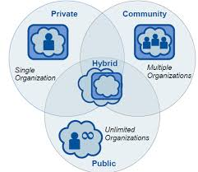
SaaS (Software as a Service)
Bu modelde verilen hizmet sadece bir yazılımın kullanılması üzerine kurgulanmıştır.
SaaS bir hizmeti satın alan kullanıcılar, diğer başlıklarda deyineceğimiz PaaS ve IaaS modelleri üzerine kurulan yazılıma erişirler.

Slide 11
SaaS (Software as a Service)
Bu modelde kullanıcıların yönetmek, izlemek, çalıştırmak zorunda olduğu bir alt yapı yada platform bulunmaz.
Böylelikle kullanıcılar bir uygulama kurmak, çalıştırmak, güncelleme yapmak, yedek almak ve buna benzer pek çok operasyonel işten kurtulmuş bakım ve destek maliyetleri kolaylaşmış veya ortadan kalkmış olur.

Slide 12
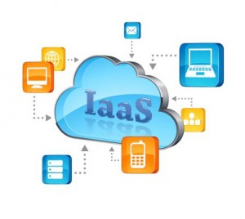
IaaS (Infrastructure as a Service)
En temel bulut servislerden biri olan IaaS modeli, hipervizör alt yapısını kullanan sanallaştırma sistemleri tarafından birbirlerinin yedeği olacak şekilde çalışan fiziksel donanımlar üzerinden verilen sanal sunucu kaynaklarıdır.

Slide 13
IaaS (Infrastructure as a Service)
Normal sanallaştırılmış fiziksel makinelerden farklı olarak IaaS modelinde sanallaştırma tamamen birbirinin yedeği olacak şekilde çalışan network, storage, fiziksel sunucu katmanlarının oluşturduğu büyük bir kaynak havuzu içerisinden sağlanmaktadır.

Slide 14
IaaS (Infrastructure as a Service)
IaaS kullanıcılara fiziksel arızalardan, fiziksel sunucu bakım maliyetlerinden, genişleme konusunda sağladığı avantajları nedeni ile yüksek ölçeklendirme ve yüksek erişilebilirlik sağlar.

Slide 15
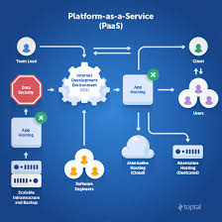
PaaS (Platform as a Service)
Bu modelde verilen hizmet bir yazılımın çalışması için gerekli olan işletim sistemi, programlama dili yürütme ortamı, web servisleri ve veri tabanı servisleri gibi servisleri içinde barındıran platform hizmetidir.

Slide 16
PaaS (Platform as a Service)
PaaS servislerde amaçlanan, yazılım geliştiricilerin geliştirdikleri yazılımı çalıştıracakları alt yapının sistem yönetimi, satın alma masrafları ve buna benzer sistemin genişlemesinden doğan maddi ve zamana dayalı kayıpları ortadan kaldırarak, zorluk çekmeden süreci yönetebilmesini sağlamayı amaçlar.

Slide 17
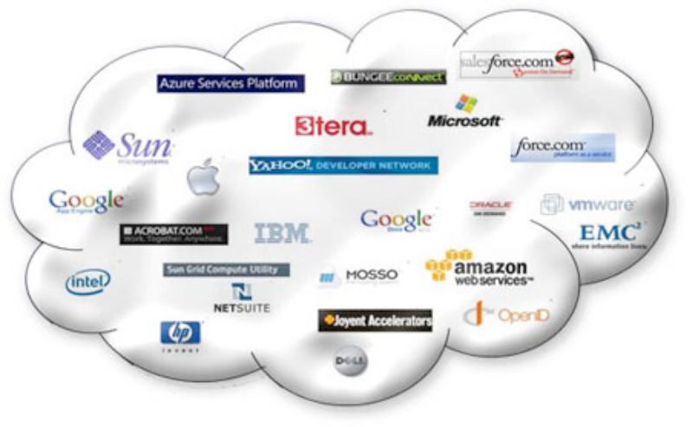
Bulut Bilişimin dezavantajları nelerdir?
Sanal ortamda depolanan verilerimize ulaşabilmemiz için internet bağlantısının olması gerekmektedir yani internet olmayan durumlarda bilgilerimize erişmek söz konusu değildir.

Slide 18
Bulut Bilişimin dezavantajları nelerdir?
İnternete bağlı olarak düşük hızlı internete sahipseniz veri alış-veriş hızınız da o derecede daha yavaş olacaktır.
Herkesin kafasını karıştıran en büyük dezavantajlardan birisi de güvenlik açıkları olmaktadır.

Slide 19
Bulut Bilişimin dezavantajları nelerdir?
Deneyimsiz bulut operatörü bir diğer dez avantajıdır
Sistem güncellemelerinide ekleyebiliriz

Slide 20
Bulut depolama hizmetlerine şunlar örnek verilebilir
Dropbox
Google Drive
SkyDrive
iCloud
Yandex.Disk
Turkcell Akıllı Bulut
TTNET Bulut
Ubuntu One (https://one.ubuntu.com)

Slide 21
Public Cloud (Genel Bulut)
Public Cloud’da kendi structure ımızı (genel yapı, sistem) tamamen buluttan faydalanarak kuruyoruz.
Structure ımızı üçüncü şirket üzerinde kiralayacağımız kaynaklar üzerinde kuruyoruz. Buna örnek olarak kullandığımız elektronik postaları gösterebiliriz.

Slide 22
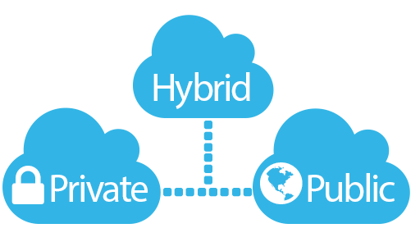
Public Cloud (Genel Bulut)
Bu tipi küçük ve orta ölçekli şirketlerde kullanabiliriz
Public Cloud`da basit tabiriyle esasen ne kadar kullanıyorsanız, o kadar da ödeme yapıyorsunuz.

Slide 23
Private Cloud (Özel Bulut)
Private Cloud daha büyük şirketler ve bilgileri daha önemli olan şirketlerin tercih ettiği bir bulut teknolojisi tipidir.
Buna örnek olarak Microsoft şirketinin sunduğu Hyper – V ve System Center ürünlerini gösterebiliriz.

Slide 24
Private Cloud (Özel Bulut)
Public Cloud kadar büyük tasarruf sağlamasa da bilgi işlem yatırım ve giderlerinde çok büyük avantajlar sağlar.

Slide 25
Private Cloud (Özel Bulut)
Private Cloud kişisel kurduğumuz yapı olduğu için tüm bilgiler bizim elimizin altındadır.

Slide 26
Hybrid Cloud (Melez Bulut)
Hybrid Cloud Public ve Private Cloud’un birleşiminden ortaya çıkan yapılardır.
Güvenlik ve gizliliğin daha önemli olduğu ve tedbirin yüksek tutulması gereken yerlerde Private Cloud teknolojisi kullanılır.

Slide 27
Hybrid Cloud (Melez Bulut)
Hangisini seçeceğimizi ihtiyaçlarımız belirler.
Genel kural kişisel kullarımlar için public cloud un, kurumsal kullanımlar için prive cloud un kullanılmasıdır.

Slide 28
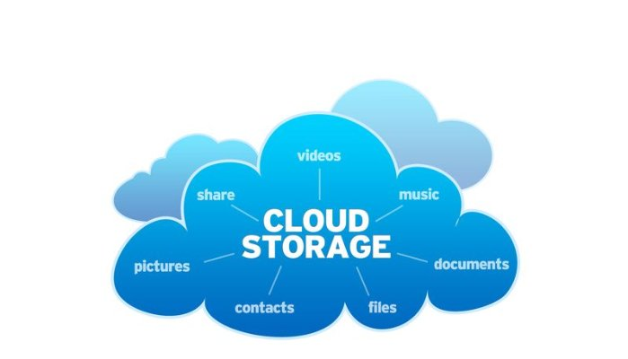
Hybrid Cloud (Melez Bulut)
Ancak yukarıdaki güvenlik tedbirlerinin daha düşük düzeyde tutulabileceği alanlarda Public Cloud kullanmak daha mantıklıdır.

Slide 29
Community Cloud (Topluluk Bulut)
Bu tipten de kısaca bahsedecek olursak, ilk olarak belirtmemiz gereken, çok fazla kullanılan bir bulut teknolojisi tipi olmadığıdır.
Bulut üzerinde aldığımız herhangi bir hizmeti eğer birkaç şirket ile ortak kullanıyorsak, buna Community Cloud denir.

Slide 30
Amazon.com, Amerika Birleşik Devletleri merkezli bir e-ticaret ve bulut bilişim şirketidir.
ilk kurulmuş en büyük e-ticaret sitesidir.
Jeff Bezos tarafından 5 Temmuz 1994'te Amerika Birleşik Devletleri'nin Seattle şehrinde kurulmuştur.
İşe ilk önce kitap satarak başlayan amazon.com elektronik ticaret öncüsüdür. 2006 yılında bulut sağlayıcı hizmeti vermesi de amazonu yine bir planın öncüsü yapmış ve rakipsiz kılmıştır.

Slide 31
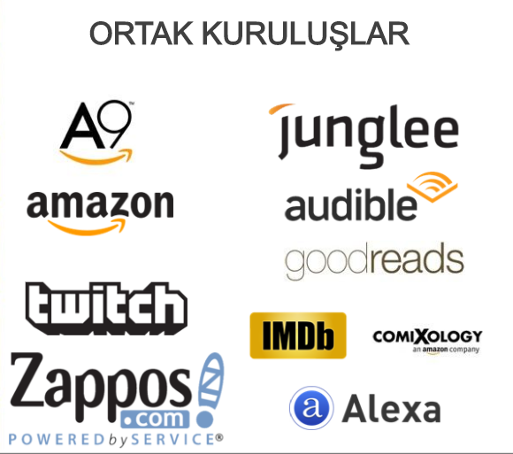

Slide 32
AWS dünyanın en hızlı büyüyen bulut hizmetlerinin genel adıdır.
Amazon Web Servisleri (AWS), 2006 yılında kurulmuş olup, bulut bilişim ve depolama hizmetlerini sunan, 1 milyondan fazla müşterisi olan ve Microsoft Azure ve Google CloudPlatform gibi IaaS, SaaS, PaaS pazarında büyük rolü bir servis sağlayıcısıdır.

Slide 33
Amazon Web Services(AWS) size güvenli, ölçeklenebilir bir bulut bilişim hizmeti sağlar.
AWS sayesinde birkaç tıklama ile ihtiyacınız kadar CPU, memory, badwith ve GPU anında kullanıma hazır hale gelir.
İhtiyacınız kadar işlem gücü ve kapasite ile yani “kullandığın kadar öde” politikasıyla donanımlara yatırım yapmadan ekonomik bir şekilde bilgi sistem alt yapısına sahip olursunuz.

Slide 34
Tüm Cloud sistemlerde olduğu gibi, AWS içindeki tüm modülleri ayrı ayrı, ama bir araya geldiğin de performanslı çalışacak şekilde tasarlanmış. Hepsinin ayrı birer modül olması sistemin ölçeklenebilirlik oranını sağlar.
ÖSYM sınavı sonrasında sınavlar açıklandığında öğrencilerin sonuçlarını öğrenmek için sisteme girdiğinde Genel’de sistem çöker ve cevap veremez veya Üniversite öğrencilerinin ders seçme zamanlarında sistem çöker ve öğrenciler gece boyunca o sistem başında beklerler.
Problem sistemin bir anda bu kadar çok öğrenciyi kaldıramamasıdır. Halbuki yılın diğer zamanlarında bu tip ihtiyaçlara gerek duyulmamaktadır. Bu kadar büyük durumlar için sistemlerin tasarlanması yılda gerçekleşecek 1 haftalık bir durum için tüm sistemin boşta yatması anlamına gelir.
Amazon veya Alışveriş sitesinin yılbaşında çok ziyaretçi alma durumlarına göre otomatik olarak büyümesi daha sonrasında kullanımının az olduğu dönemlerde otomatik olarak küçülmesidir.

Slide 35
Neden AWS Kullanmalıyım ?
Günümüz dünyasında yazılımın sürekli bir şekilde, güvenli bir şekilde, esnek kapasiteli ve hatasız hizmet vermesi, yazılımın kendi özellikleri kadar değerlidir. Bu nedenle şirketler veya kurumlar kendi ürünlerini geliştirmenin yanı sıra ürünün canlı bir şekilde varlığını da devam ettirmelidir. İnsanların kendi problemlerine daha iyi odaklanması ve daha az maliyet ile ürünlerini servis edebilmeleri için bulut işletim sistemleri gerekliliği ortaya çıkmıştır.
Güvenlik, yetkilendirme, testler, veritabanı çeşitliliği ve ekstra özellikler ile beraber modern teknolojiyi takip etme imkanı vermesi bulut işletim sistemlerinin başlıca özelliklerindendir.

Slide 36
Özetlemek gerekirse, bulut bilişim hizmetlerinin kapsamını değiştiren ve geliştirerek, yazılım geliştiricilerin uygulamalarını geliştirmelerini kolaylaştırmak için sunucu hizmeti (EC2), veritabanı servisleri (DynamoDb, RDS), içerik dağıtımı (CloudFront) ve daha bir çok servisi sağlamaktadır. Bu servisleri kullanarak güvenilir, ölçeklenebilir ve esnek uygulamalar geliştirebilirsiniz.

Slide 37
AWS Servislerini kullanarak birçok yükten kendinizi kurtarmış oluyorsunuz. Sunucuların güvenliği, internet ulaşımı, elektriği vs gibi etkenleri hiç düşünmeden, uygulamanızı geliştirmeye odaklanabilirsiniz. AWS kullanarak uygulamalarınızı kısa süre içerisinde ayağa kaldırabilirsiniz ve kullandığınız kadar ödeme (pay as you go) ile harcamalarınızı azaltabilirsiniz.

Slide 38
Peki Sunucular Nerede ?
Coğrafi olarak AWS servislerinin dağilimi anlatmadan önce iki kavram:
Region: Tamamen birbirinden bağımsız ve izole olan sunucu tarlalarına verilen isimdir.
Availability Zone: Bir region içerisinde bulunan, birbirlerine yakın konumlandırılmış, küçük sunucu tarlalarına verilen isimdir. Bir region içerisinde birden fazla availability zone bulunabilir ve herbir zone harf ile adlandırılır.

Slide 39
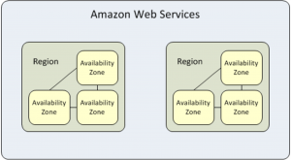
Amazon fiziksel makinalarını bu regionlar içerisindeki Availability Zone’larında tutar. Regionların birbirleri ile hiç bir fiziksel bağı yok. Amacı bir bölgedeki örneğin Türkiye’deki kişinin kendisine yakın Regiondan faydalanması böylece Network gecikmesini verinin katedecegi yolu kısaltmak. Avaliability Zonelarda Regionlar içerisinde farklı fiziksel alanlarda yer alıyor ama bu Availability Zonelar arasında low-latency linkler mevcut

Slide 40
Region
ap-northeast-1 Asia Pacific (Tokyo) ai-southeast-1 Asia Pacific (Singapore) ap-southeast-2 Asia Pacific (Sydney) eu-central-1 EU (Frankfurt) eu-west-1 EU (Ireland) sa-east-1 South America (Sao Paulo) us-east-1 US East (N. Virginia) us-west-1 US West (N. California) us-west-2 US West (Oregon)
Availability Zone
Bulunduğunuz Region göre seçebileceğiniz Availability Zone’lar değişiyor.

Slide 41
AWS hizmetleri
Compute
Storage & Content Delivery
Database
Networking
Administration & Security
Deployment & Management
Analytics
Application Services
Mobile Services
Enterprise Applications

Slide 42
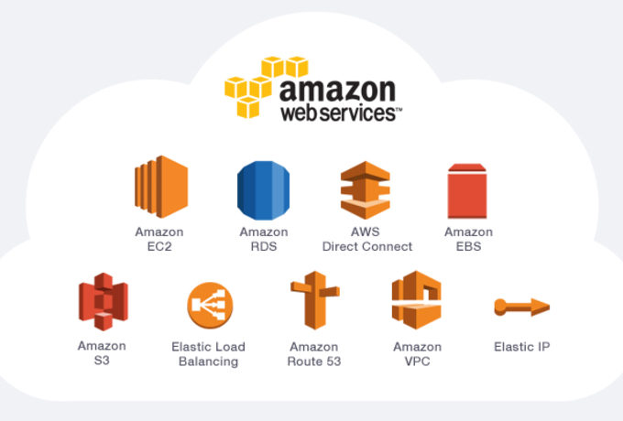

Slide 43
Öne Çıkan AWS Hizmetleri
Compute
Amazon EC2: Cloud üzerinde çalışan, sanal makine servisi
AWS Batch: Farklı yapılarda batch çalıştırma
Amazon LightSail: Kişisel Sanal makineleri yaratma ve yönetme
AWS Elastic Beanstalk: Web Uygulaması çalıştırma ve yönetme
AWS Lambda: Sunucusuz kodlama platformu.
Autoscaling: İhtiyaca göre kaynakları otomatik olarak arttırma ve azaltma

Slide 44
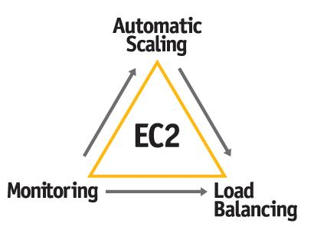
Elastic Compute Cloud (EC2)
Elastic Cloud Computing-EC2, tüketiciye ve kuruma AWS üzerinde sanal sunucu, sanal Network, sanal depolama alanı vb. ortamı sağlayan bir web servisidir.

Slide 45
EC2’nin önemli özellikleri
Mantıksal olarak AWS Bulut’unun geri kalanından yalıtılmış bir sanal ağ oluşturabilme imkanı sunulur.
Amazon, bulut ortamında ihtiyaç duyulduğu kadar sanal makine kurma imkanını vermenin yanı sıra bu sanal makinelerin özellikleri konusunda birçok seçenek de sunmaktadır. Sanal makinelerde kullanılan çekirdek sayısı, rastgele erişimli bellek (random access memory – ram), disk boyutu ve işletim sistemi tipi gibi birçok özellik bu şekilde belirlenebilir. Amazon EC2’de kullanılan sanal makinelerin özellikleri kullanıma başlandıktan sonra değiştirilebilir. Örneğin, kullanılan sanal makinenin belleğinin fazla olması halinde belleğin büyüklüğü kolaylıkla azaltılabilir ve müşteri de kullanmadığı kaynak için ödeme yapmak zorunda kalmaz.

Slide 46
Elastic Beanstalk
Müşteri Elastic Beanstalk ile, web uygulamasını belirli tanımlar doğrultusunda(ec2,elb,rds vb.) AWS bulutuna kurar ve hizmete açar.
Müşterinin amacı; uygulamasını bulutta barındırmak,servis kesintisi yaşamamak,kaynak sıkıntısı yaşamamak,yönetimsel zorlukları asgari düzeye indirmek,uygulaması için versiyonlama yapabilmek ve maliyeti optimize etmektir. Uygulamayı Elastic Beanstalk servisi ile AWS bulutuna yüklediğinizde, Elastic Beanstalk belirttiğiniz parametrelere göre arka planda,
Sanal sunucu instance’ını(EC2)
Relational Database Service’ini(Mysql)
Load Balancer’ı(Elastik Load Balancer)
Ölçeklendirme sistemini(Auto Scaling)
Uygulamanın sağlık durumunu(Cloudwatch)
S3 storage alanı kullanımını
Gerekli security group
Versiyon
konfigürasyonlarını tamamlayarak uygulamanızı hizmete açar.

Slide 47
Elastic Beanstalk desteklediği diller
-Apache http server üzerinde Php , python , ruby Uygulamaları
- IIS üzerinde .net Uygulamaları
- Apache üzerinde java uygulamaları
- Node.js
- docker
- Git(desteklediği development methodu)
- Java Web Application Archive(desteklediği development methodu)

Slide 48
Özetle Elastic Beanstalk veya buna benzer bir servis kullanıldığında, müşteri olarak minimum efor ile web uygulamanızı hizmete açabiliyorsunuz.

Slide 49
AWS Lambda Nedir?
Aws altında sunulan Lambda servisi, genel olarak sunucular, büyük frameworkler , uygulama alt yapısı vs gibi konularla uğraşmak yerine iş yükümüz için gerekli işlemleri yerine getirecek “fonksiyonlar” yazmamıza imkan veren bir alt yapı sunmaktadır.

Slide 50
Avantajları
Maliyet/Tasarruf: sunucunun RAM ve İşlemci kullanımına göre ödeme yaptığımız modelden, sadece foksiyonlarınız çalıştığı zaman ücret ödeme modeline geçmiş olacağız.
Operasyon Kolaylığı: Lambda fonksiyonları stateless ve izole oldukları için istediğiniz gibi organize etme kolaylığı sunmaktalar. AWS Lambda yazdığımız kodların ihtiyacı olan alt yapıyı bizim yerimize oluşturacak, bakım, güncelleme, güvenlik yamaları, dahili loglama vs bir çok ihtiyacı bizim yerimize gerçekleştirecek.
Ölçeklenebilirlik ve Kararlılık: Aws lambda ihtiyaç duyulması durumunda otomatik olarak kendi kendini ölçeklendirme yeteneğine sahip.
Lambda, dahili olarak “high availability / yüksek erişilebilirlik” ve “ built-in fault tolerance / hata-çökme telafi edicisi ” dediğimiz ve genel olarak AWS in en önemli iki artısı olan yapı ile kararlı bir sisteme sahip olma imkanı vermekte. Örneğin, siz kodunuzu “x” bölgesinde ki “y” data center da bulunan bir bilgisayara yüklediğinizde, AWS Lambda otomatik olarak farklı noktalarda sizin için “her hangi bir sorun olması halinde” çalışacak kopyalarını hazır tutacaktır. Bir servis kullanılamaz olursa hemen diğeri çlaışmaya başlayacaktır.
Dahili Güvenlik Sistemi: AWS Identity and Access Management (IAM) sayesinde, diğer AWS servisleri ile iletişimi güvenli bir şekilde yönetmektedir.
AWS üzerindeki diğer servislerle çok kolay bir entegrasyon imkanı bulunur.

Slide 51
Depolama
Amazon S3: Ölçeklenebilir nesne tabanlı depolama servisi
Amazon EBS: Sanal makinelar(EC2) için blok depolama servisi
Amazon Elastic File System: Sanal makineler(EC2) için dosya depolama yönetimi
Amazon Glacier: Düşük maliyetli Arşive depolama servisi
AWS Storage Gateway: Hibrid depolama entegrasyonu
AWS Snowball: Büyük boyutlu veriler için aktarım servisi

Slide 52
S3-Simple Storage Service:
S3; güvenli, ölçeklenebilir, obje tabanlı depolama hizmeti sunan AWS servisidir. Bu servisi kullanmak için ödemeniz gereken minimum tutar veya kurulum maliyeti yok. Tam olarak kullandığınız miktar kadar ödersiniz. S3 üzerinde alanlarınız, AWS içinde replicate edilerek hata toleransı sağlanır.
S3 depolama hizmetini tek başına kullanabileceğiniz gibi AWS EC2 servisi ile birlikte de kullanabilirsiniz.

Slide 53
Veri Tabanı
Amazon DynamoDB: Yönetilebilir NoSQL Veritabanı
Amazon RDS: MySQL,PostgreSQL,Oracle, SQL Server ve MariaDB için yönetilebilir ilişkisel veritabanı servisi
Amazon Aurora: Yüksek performanslı İlişkisel veritabanı
Amazon ElastiCache: In-Memory Cache servisi
Amazon Redshift: Hızlı, düşük maliyetli, yönetilebilir veri ambarı servisi

Slide 54
ElastiCache
Amazonun ölçeklendirilebilir in-memory cache servisi.
Memory cached ile ayni iletişim protokolünü kullandiğindan doğrudan memory cachedmiş gibi calışabilecek, hiç bir ek entegrasyon masrafı olmayan bir servistir. Böylece çok daha ucuza, elle tek tek memorycached cluster kurmak yerine 3-5 tıkla istediğiniz büyüklükte memorycached cluster'i elinizin altında olacak.

Slide 55
Network ve İçerik
Amazon VPC: Kullanıcıya özel bulut network sistemi
Amazon CloudFront: Global içerik dağıtım servisi
Amazon Route 53: Geniş DNS servisi
AWS Direct Connect: Özelleştirilmiş netwok bağlantı servisi
Elastic Load Balancing: Yüksek ölçekli yük dağıtım servisi

Slide 56
Kaynakça
http://docs.aws.amazon.com/elasticbeanstalk/latest/dg/Welcome.html
https://wordpress.org/download/
https://api.wordpress.org/secret-key/1.1/salt/
http://aws.amazon.com/documentation/
http://digwp.com/2012/05/complete-list-wordpress-files
http://www.howtospoter.com/web-20/wordpress/wordpress-guide-dissection-of-file-structure
http://www.wpexplorer.com/wordpress-internal-function
http://aws.amazon.com/elasticbeanstalk/
http://aws.amazon.com/whitepapers/
https://www.b3lab.org/amazon-elastic-compute-cloud-ec2-hakkinda-bilgi/

